Slide 1

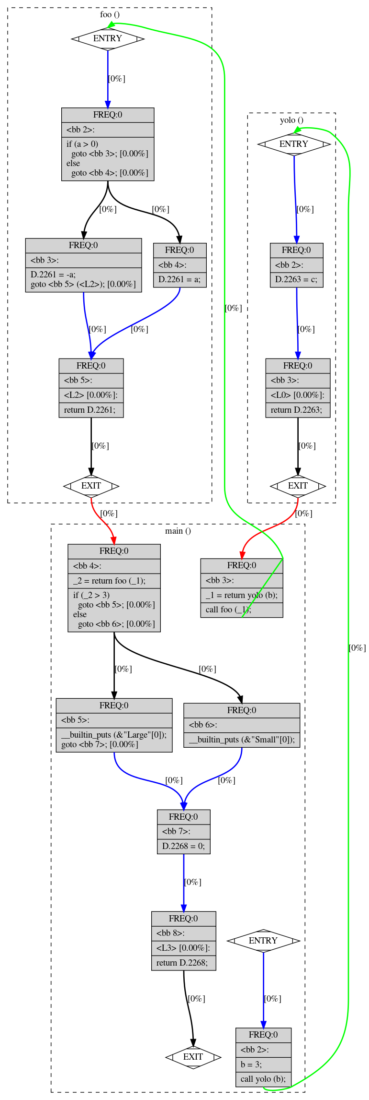
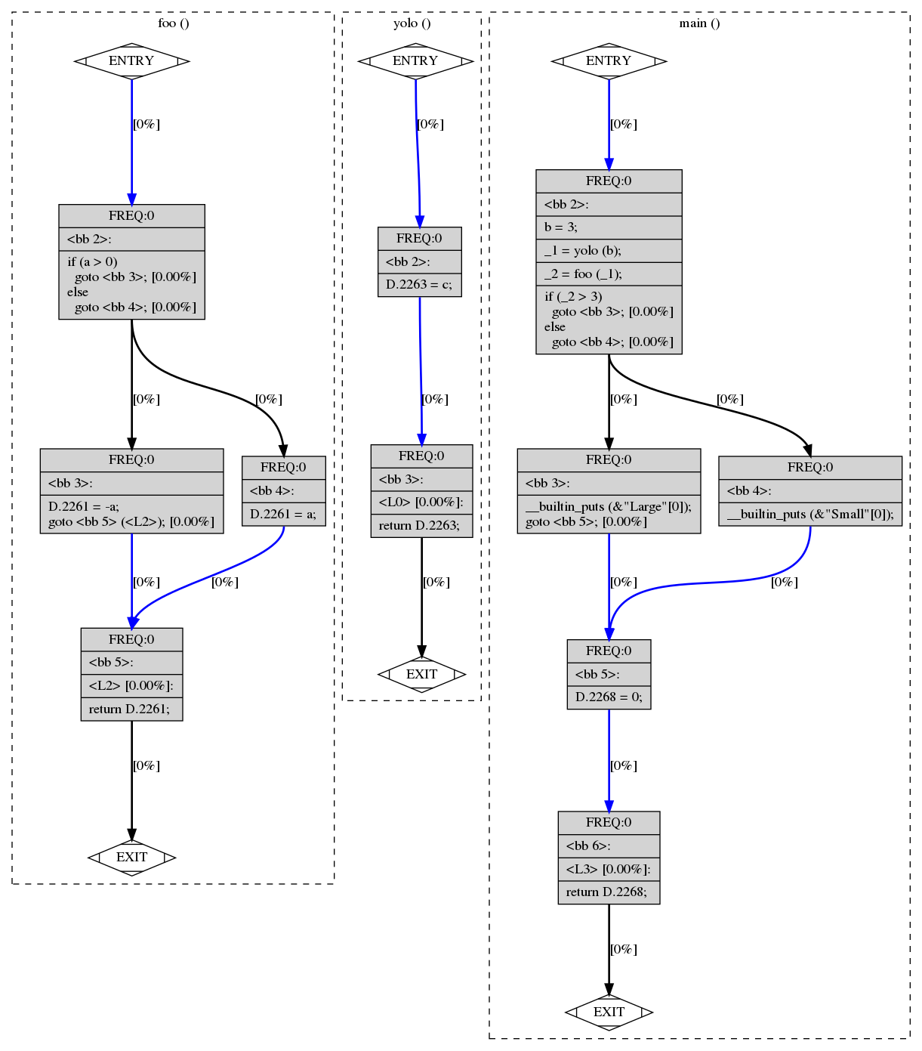


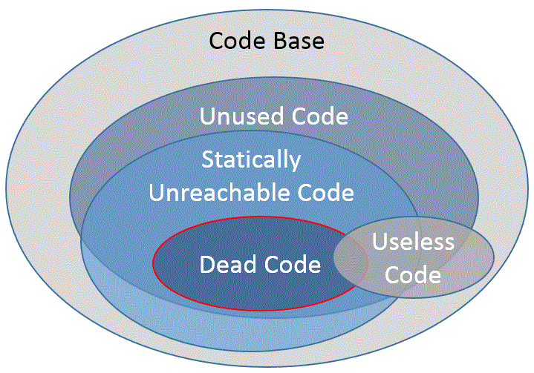
Studying source code structural properties
93
Recherche
Les défis de l’optimisation de code
Auteurs
Gain de temps et de ressources: des enjeux majeurs
Julien DENIZE
Cyprien LAMBERT
L’optimisation de code consiste à améliorer l’efficacité d’un programme
Les optimisations d’un programme se situent à plusieurs niveaux: réduction du temps d’exécution, diminution des ressources matérielles et énergiques
De nombreux outils existent, certains dans les compilateurs automatisent les optimisations, d’autres permettent au développeur d’identifier les sources d’inefficacité
Encadrant
Jorge-Eleazar LOPEZ-CORONADO
Les Control Flow Graph : un premier outil d’optimisation
Partenaires
Modéliser l’exécution d’un programme en graphe
Un CFG est la représentation en graphe de tous les chemins d’exécution possible pour un programme
De base, chacune des fonctions est modélisée dans un graphe disjoint des autres et nous avons implémenté un script permettant de les relier afin d’avoir une représentation plus claire du code et de détecter les fonctions non utilisées
Nous avons également développé un script d’analyse permettant d’obtenir des informations sur le graphe: cycle, longueur des chemins, composantes connexes, …
Avant
Après
Dead code detection : supprimer le code inutile
Notre idée: supprimer les conditions non exécutables
La détection de code mort consiste à trouver les instructions qui ne sont jamais exécutées par un programme
Des outils d’analyse statiques existent pour repérer le code mort lors de cas simple tel que les instructions sous le return de fonctions
Nous nous sommes penchés sur le problème de détecter le code mort dû à des conditions toujours ou jamais exécutées
Notre idée s’implémente de la façon suivante: parcours du graphe (AST) représentant le programme en évaluant pour chaque condition si l’exécution du programme lui permet d’être calculée vraie ou fausse de manière non déterministe
Cela permet de supprimer des portions de code importante, mais aussi de diminuer le temps d’exécution du programme car moins de conditions sont évaluées
cyprien.lambert@﻿telecom-sudparis.eu
julien.denize@telecom-sudparis.eu
﻿www.cassiopee.wp.tem-tsp.eu

